Slide 1

Gestionar
reclamaciones
complejas
Carlos Castro
Ver el OA en pinturasespecializadas.lumbre.lat
Notes:
Objeto de aprendizaje de Lumbre · Carlos Castro
Enlace: https://pinturasespecializadas.lumbre.lat/object/gestionar-reclamaciones-complejas

Slide 2
Acerca de este OA · 1 de 2
Objetivo
Distinguir una reclamación simple de una compleja, verificar hechos contradictorios antes de decidir, separar hechos, hipótesis y expectativas, recoger información del producto y de su uso, ofrecer solo opciones aprobadas y hacer seguimiento hasta el cierre sin prometer garantías ni compensaciones inventadas.
Gestionar reclamaciones complejas
2 / 89
Notes:
Enlace al OA: https://pinturasespecializadas.lumbre.lat/object/gestionar-reclamaciones-complejas

Slide 3
Acerca de este OA · 2 de 2
Descripción
Lección de reclamaciones para el encargado de tienda. Parte de la reclamación simple ya trabajada en el curso de atención y añade el caso con varias partes, producto aplicado, daño y plazo: verificación de versiones, registro de incidencias, opciones sujetas a política aprobada y cierre con constancia.
Autoría: Carlos Castro
Etiquetas: reclamaciones · incidencias · verificación · seguimiento · garantías · Pinturas Especializadas
Gestionar reclamaciones complejas
3 / 89
Notes:
Continuación de «Acerca de este OA» (2 de 2).

Slide 4
Gestionar reclamaciones complejas · 1 de 6
Jueves, 12:10, tienda de la Tienda Polígono. Tienes delante a tres personas y tres versiones. La presidenta de una comunidad dice que el esmalte comprado en la Tienda Centro «salió ráncido» y que la escalera se está desconchando. El pintor que aplicó el producto asegura que compró en la Tienda Polígono, que dio dos manos y que diluyó «como siempre». El albarán que trae la presidenta es de la Tienda Centro, de otra fecha y de otra referencia.
Gestionar reclamaciones complejas
4 / 89

Slide 5
Gestionar reclamaciones complejas · 2 de 6
La reparación de la escalera ya tiene un presupuesto de 1.200 euros (ficticio) y alguien tendrá que decidir quién lo paga. Tú no puedes decidirlo hoy ni prometerlo: puedes ordenar los hechos, verificar lo que cada uno afirma y dejar el caso en condiciones de que se decida con pruebas.
Gestionar reclamaciones complejas
5 / 89
Notes:
Continuación de «Gestionar reclamaciones complejas» (2 de 6).

Slide 6
Gestionar reclamaciones complejas · 3 de 6
Qué vas a poder hacer al terminar
Distinguir una reclamación simple de una compleja, verificar hechos contradictorios antes de decidir, separar hechos, hipótesis y expectativas, recoger información del producto y de su uso, ofrecer solo opciones aprobadas y hacer seguimiento hasta el cierre sin prometer garantías ni compensaciones inventadas.
•
Buena práctica general: el método de dirección que sirve en cualquier tienda. No es, por sí solo, una norma de Pinturas Especializadas.
Gestionar reclamaciones complejas
6 / 89
Notes:
Continuación de «Gestionar reclamaciones complejas» (3 de 6).

Slide 7
Gestionar reclamaciones complejas · 4 de 6
•
Ejemplo hipotético: las situaciones, cifras e importes marcados como ficticios sirven para practicar; no son datos de la empresa.
•
Política verificada de Pinturas Especializadas: solo aparece cuando consta en el material interno citado; si no consta, se dice expresamente.
•
Parámetro pendiente de validación: los límites, importes, horarios y facultades que debe fijar dirección quedan como campos, nunca como normas inventadas.
Gestionar reclamaciones complejas
7 / 89
Notes:
Continuación de «Gestionar reclamaciones complejas» (4 de 6).

Slide 8
Gestionar reclamaciones complejas · 5 de 6
Dependencia interna pendiente
Esta lección distingue el método general de las decisiones que corresponden a Pinturas Especializadas. Antes de aplicar un umbral, un importe o una facultad, confirma con dirección: La política de reclamaciones: quién las gestiona, con qué plazo y qué se puede ofrecer en tienda.
Gestionar reclamaciones complejas
8 / 89
Notes:
Continuación de «Gestionar reclamaciones complejas» (5 de 6).

Slide 9
Gestionar reclamaciones complejas · 6 de 6
Los límites de compensación, reposición o reparación que puede autorizar el encargado. El procedimiento de conservación de muestras, envases y documentos, y su plazo de archivo. Quién actúa como interlocutor con el fabricante y con qué servicio técnico.
El circuito de decisión cuando la reclamación afecta a un trabajo ya aplicado en una comunidad.
Gestionar reclamaciones complejas
9 / 89
Notes:
Continuación de «Gestionar reclamaciones complejas» (6 de 6).

Slide 10
1 · Qué convierte una reclamación en compleja · 1 de 3
Una reclamación simple se resuelve en el mostrador con lo que hay delante: un bote sin abrir con la referencia equivocada, un pedido al que le falta una caja, un color que no coincide y se puede volver a preparar. Interviene una persona, el producto no se ha aplicado o se puede comprobar en el momento, y la decisión cabe en la política conocida. Es lo que se trabaja en el curso de atención y en los OA 28466 y 28501.
Gestionar reclamaciones complejas
10 / 89

Slide 11
1 · Qué convierte una reclamación en compleja · 2 de 3
Una reclamación compleja añade al menos tres de estas condiciones: varias partes con intereses distintos (particular, aplicador, administrador de finca, comunidad), producto ya aplicado sobre un soporte que no controlas, un daño que cuesta dinero o reputación, y un plazo largo entre la compra, la aplicación y la queja. También es compleja cuando los hechos se contradicen o cuando la decisión supera lo que el encargado puede autorizar.
Gestionar reclamaciones complejas
11 / 89
Notes:
Continuación de «1 · Qué convierte una reclamación en compleja» (2 de 3).

Slide 12
1 · Qué convierte una reclamación en compleja · 3 de 3
La diferencia no es el tono del cliente: es el número de incógnitas. En una simple, la incógnita es qué pasó con un artículo. En una compleja, hay que reconstruir qué se compró, quién lo aplicó, cómo y cuándo, y qué se puede ofrecer sin inventar una garantía. Qué decidir: si el caso se queda en mostrador o pasa a registro e investigación.
Gestionar reclamaciones complejas
12 / 89
Notes:
Continuación de «1 · Qué convierte una reclamación en compleja» (3 de 3).

Slide 13
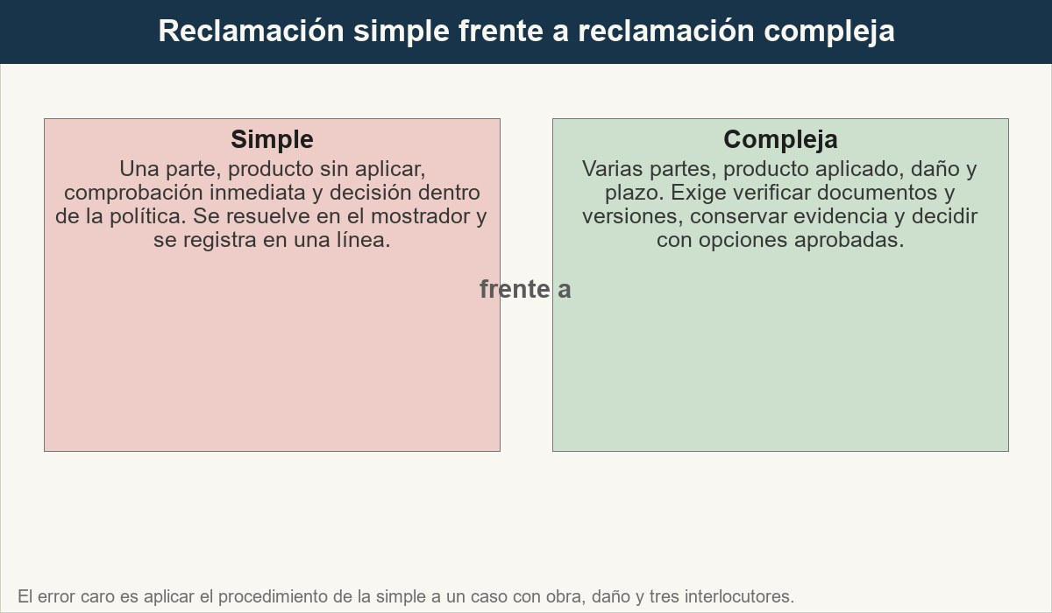
1 · Qué convierte una reclamación en compleja
La misma palabra designa dos trabajos distintos. Confundirlos hace que una reparación de 1.200 euros se trate como un cambio de bote.
Ver imagen original en el OA
Notes:
Imagen del OA: assets/fig-1-simple-compleja.jpg
Texto alternativo: Comparación entre reclamación simple y reclamación compleja con sus rasgos, quién interviene y qué se decide.
Pie: La misma palabra designa dos trabajos distintos. Confundirlos hace que una reparación de 1.200 euros se trate como un cambio de bote.
Enlace: https://pinturasespecializadas.lumbre.lat/object/gestionar-reclamaciones-complejas

Slide 14
1 · Qué convierte una reclamación en compleja
Lo complejo no se arregla con buena voluntad
Ofrecer «lo que haga falta» para calmar a una comunidad compromete a la tienda con una reparación que nadie ha autorizado. La amabilidad se demuestra escuchando y verificando; la solución se demuestra ofreciendo solo lo que la política permite y explicando cuándo habrá respuesta.
Gestionar reclamaciones complejas
14 / 89

Slide 15
Actividad 1 · Opción múltiple · 1 de 2
Sección: 1 · Qué convierte una reclamación en compleja
Un cliente trae un cubo de 15 litros sin abrir y el albarán de otra tienda; el color no es el que pidió. ¿Qué hace complejo o simple este caso?
A) Es complejo por el importe del cubo.
B) Es simple: una parte, producto sin aplicar, documento que permite verificar y decisión dentro del mostrador.
C) Es complejo porque el cliente viene de otra tienda.
Gestionar reclamaciones complejas
15 / 89
Notes:
Solución: B) Es simple: una parte, producto sin aplicar, documento que permite verificar y decisión dentro del mostrador.
Explicación: El producto está sin abrir, hay un solo interlocutor y el albarán permite comprobar la compra y la referencia. Es un caso de mostrador: se verifica, se aplica la política de cambios o reposición y se registra. El importe o la procedencia del cliente no añaden complejidad por sí solos. La complejidad aparece cuando hay producto aplicado, daño, varias partes o versiones contradictorias.
Evidencia: Criterios de reclamación simple y compleja del apartado 1.
Enlace al OA: https://pinturasespecializadas.lumbre.lat/object/gestionar-reclamaciones-complejas

Slide 16
Actividad 1 · Opción múltiple · 2 de 2
D) Es complejo porque no se puede saber qué pasó hasta que lo aplique.
Gestionar reclamaciones complejas
16 / 89
Notes:
Continuación de «Actividad 1 · Opción múltiple» (2 de 2).

Slide 17
2 · Escuchar, registrar y verificar: la primera hora · 1 de 3
En un caso complejo, la primera hora decide la calidad de todo lo que venga después. Se hace en tres movimientos que no se pueden saltar. Escuchar a cada parte por separado, sin confrontarlas en el mostrador: si la presidenta y el pintor discuten delante de ti, cada uno endurece su versión. Registrar con los siete campos del curso de atención, añadiendo documento, lote y condiciones de aplicación. Verificar cada afirmación contra el papel o el sistema antes de darla por buena.
Gestionar reclamaciones complejas
17 / 89

Slide 18
2 · Escuchar, registrar y verificar: la primera hora · 2 de 3
Verificar no es desconfiar: es lo que permite responder sin acusar a nadie. El albarán dice una tienda y una fecha; el historial del cliente dice otra; la etiqueta del envase dice una referencia. Cuando los tres no coinciden, el problema no es quién miente, sino que falta un dato que los una. Puede ser un envase reutilizado, una compra hecha por otra persona de la comunidad o un error de anotación.
Gestionar reclamaciones complejas
18 / 89
Notes:
Continuación de «2 · Escuchar, registrar y verificar: la primera hora» (2 de 3).

Slide 19
2 · Escuchar, registrar y verificar: la primera hora · 3 de 3
Qué preguntar: ¿quién compró, con qué documento, en qué fecha y en qué tienda? Qué registrar: la respuesta y la fuente, no la conclusión. Qué decidir: si se puede seguir con el caso en tienda o hay que pedir documentación antes de mover una sola opción.
Gestionar reclamaciones complejas
19 / 89
Notes:
Continuación de «2 · Escuchar, registrar y verificar: la primera hora» (3 de 3).

Slide 20
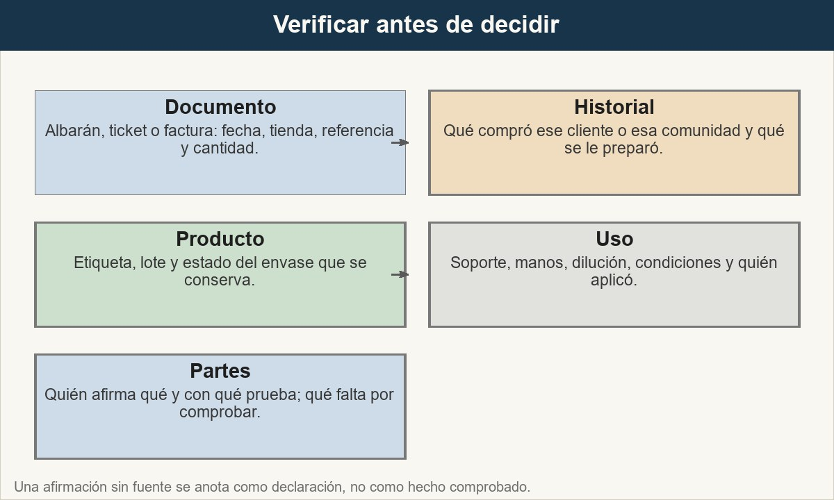
2 · Escuchar, registrar y verificar: la primera hora
La verificación avanza de lo documentado a lo declarado. Cada paso puede cerrar el caso o abrir una pregunta nueva.
Ver imagen original en el OA
Notes:
Imagen del OA: assets/fig-2-verificacion.jpg
Texto alternativo: Flujo de cinco pasos de verificación: documento, historial, producto, condiciones de uso y partes implicadas.
Pie: La verificación avanza de lo documentado a lo declarado. Cada paso puede cerrar el caso o abrir una pregunta nueva.
Enlace: https://pinturasespecializadas.lumbre.lat/object/gestionar-reclamaciones-complejas

Slide 21
Actividad 2 · Verdadero o falso
Sección: 2 · Escuchar, registrar y verificar: la primera hora
Si el cliente trae un envase con la etiqueta de la tienda, queda probado que ese producto se compró allí y en la fecha que dice.
A) Verdadero
B) Falso
Gestionar reclamaciones complejas
21 / 89
Notes:
Solución: Falso
Explicación: La etiqueta identifica un producto, no una compra. El envase puede haberse reutilizado, la compra puede haberla hecho otra persona de la comunidad o la fecha puede ser distinta. Lo que prueba la compra es el documento o el historial, y lo que prueba el producto es la etiqueta junto con el lote. Mezclar las dos pruebas es lo que convierte una verificación en una discusión.
Evidencia: Pasos de verificación del apartado 2 y registro de siete campos del OA 28466.
Enlace al OA: https://pinturasespecializadas.lumbre.lat/object/gestionar-reclamaciones-complejas

Slide 22
3 · Hechos contradictorios: cómo se verifica antes de decidir · 1 de 3
El caso de la escalera tiene tres versiones y ninguna es falsa por sí sola: la presidenta cree que el producto se compró en la Tienda Centro, el pintor recuerda haberlo comprado en la Tienda Polígono y el albarán que se conserva es de otra fecha. Antes de decidir nada hay que construir una tabla de afirmaciones con su fuente y su comprobación. La regla es sencilla: lo que no se puede comprobar se queda como declaración, y una decisión no se apoya en declaraciones cuando hay documentos disponibles.
Gestionar reclamaciones complejas
22 / 89

Slide 23
3 · Hechos contradictorios: cómo se verifica antes de decidir · 2 de 3
Hay cuatro comprobaciones que resuelven la mayoría de estas contradicciones: el documento (quién compró, dónde y cuándo), el historial del cliente o de la comunidad, la etiqueta y el lote del envase conservado, y la coincidencia entre lo que dice el aplicador y lo que permite la ficha. Si las cuatro apuntan en el mismo sentido, el hecho está establecido. Si dos se contradicen, el caso no está listo para decidir: falta un dato y hay que pedirlo por escrito.
Gestionar reclamaciones complejas
23 / 89
Notes:
Continuación de «3 · Hechos contradictorios: cómo se verifica antes de decidir» (2 de 3).

Slide 24
3 · Hechos contradictorios: cómo se verifica antes de decidir · 3 de 3
Qué registrar: también las hipótesis descartadas y por qué. Qué decidir: qué se le dice a cada parte mientras se verifica. Cuándo escalar: cuando la contradicción afecta a la responsabilidad de la tienda o al coste de la reparación.
Gestionar reclamaciones complejas
24 / 89
Notes:
Continuación de «3 · Hechos contradictorios: cómo se verifica antes de decidir» (3 de 3).

Slide 25
3 · Hechos contradictorios: cómo se verifica antes de decidir
Tabla de verificación de un caso ficticio con tres versiones. La columna de resultado no decide la culpa: decide si el hecho está probado.
Gestionar reclamaciones complejas
25 / 89
Notes:
Título completo de la tabla que sigue.

Slide 26
Tabla · 1 de 2
Afirmación | Fuente | Comprobación | Resultado
«El producto se compró en la Tienda Centro» | Presidenta de la comunidad | Albarán de otra fecha y referencia | No probado
«Lo compré en la Tienda Polígono el 12 de septiembre» | Pintor | Historial del cliente en la tienda | Pendiente de localizar
«Di dos manos y diluí como siempre» | Pintor | Ficha del producto y envase conservado | Por contrastar
Gestionar reclamaciones complejas
26 / 89
Notes:
Tabla del OA: Tabla
Enlace: https://pinturasespecializadas.lumbre.lat/object/gestionar-reclamaciones-complejas

Slide 27
Tabla · 2 de 2
Afirmación | Fuente | Comprobación | Resultado
«La escalera se desconcha desde octubre» | Presidenta y fotos | Inspección del soporte y fecha de la obra | Hecho observable
«El lote estaba defectuoso» | Presidenta | Contraste con otras quejas del mismo lote | Hipótesis abierta
Gestionar reclamaciones complejas
27 / 89
Notes:
Tabla del OA: Tabla
Enlace: https://pinturasespecializadas.lumbre.lat/object/gestionar-reclamaciones-complejas

Slide 28
Sección
3 · Hechos contradictorios: cómo se verifica antes de decidir · Ejemplo resuelto (ficticio): tres versiones y un albarán que no coincide · Paso 1 de 6
1. Recibir por separado
El encargado escucha primero a la presidenta y después al pintor, sin ponerlos frente a frente. Anota sus palabras y no las corrige en voz alta: cada corrección pública endurece la versión.
Gestionar reclamaciones complejas
28 / 89
Notes:
Recorrido: Ejemplo resuelto (ficticio): tres versiones y un albarán que no coincide
Paso 1 de 6: 1. Recibir por separado
Texto del paso: El encargado escucha primero a la presidenta y después al pintor, sin ponerlos frente a frente. Anota sus palabras y no las corrige en voz alta: cada corrección pública endurece la versión.
Enlace: https://pinturasespecializadas.lumbre.lat/object/gestionar-reclamaciones-complejas

Slide 29
Sección
3 · Hechos contradictorios: cómo se verifica antes de decidir · Ejemplo resuelto (ficticio): tres versiones y un albarán que no coincide · Paso 2 de 6
2. Fijar qué está probado
Está probado que hay un desconchado y una fecha de obra. No está probado que el producto sea de esa tienda ni que el lote tenga un defecto. La diferencia entre ambas cosas se escribe en el registro.
Gestionar reclamaciones complejas
29 / 89
Notes:
Recorrido: Ejemplo resuelto (ficticio): tres versiones y un albarán que no coincide
Paso 2 de 6: 2. Fijar qué está probado
Texto del paso: Está probado que hay un desconchado y una fecha de obra. No está probado que el producto sea de esa tienda ni que el lote tenga un defecto. La diferencia entre ambas cosas se escribe en el registro.
Enlace: https://pinturasespecializadas.lumbre.lat/object/gestionar-reclamaciones-complejas

Slide 30
Sección
3 · Hechos contradictorios: cómo se verifica antes de decidir · Ejemplo resuelto (ficticio): tres versiones y un albarán que no coincide · Paso 3 de 6
3. Cruzar documento, historial y etiqueta
El albarán corresponde a otra fecha y a otra referencia. El historial de la Tienda Polígono no muestra esa compra a nombre de la comunidad. La etiqueta del envase conservado sí coincide con una referencia que la tienda prepara. El hecho se estrecha, pero no se cierra.
Gestionar reclamaciones complejas
30 / 89
Notes:
Recorrido: Ejemplo resuelto (ficticio): tres versiones y un albarán que no coincide
Paso 3 de 6: 3. Cruzar documento, historial y etiqueta
Texto del paso: El albarán corresponde a otra fecha y a otra referencia. El historial de la Tienda Polígono no muestra esa compra a nombre de la comunidad. La etiqueta del envase conservado sí coincide con una referencia que la tienda prepara. El hecho se estrecha, pero no se cierra.
Enlace: https://pinturasespecializadas.lumbre.lat/object/gestionar-reclamaciones-complejas

Slide 31
Sección
3 · Hechos contradictorios: cómo se verifica antes de decidir · Ejemplo resuelto (ficticio): tres versiones y un albarán que no coincide · Paso 4 de 6
4. Preguntar lo que falta
El encargado pide al pintor el albarán o el ticket de su compra y a la comunidad la fecha exacta de aplicación. Sin esos dos datos, cualquier opción sería una apuesta. Se fija por escrito qué se ha pedido y para cuándo.
Gestionar reclamaciones complejas
31 / 89
Notes:
Recorrido: Ejemplo resuelto (ficticio): tres versiones y un albarán que no coincide
Paso 4 de 6: 4. Preguntar lo que falta
Texto del paso: El encargado pide al pintor el albarán o el ticket de su compra y a la comunidad la fecha exacta de aplicación. Sin esos dos datos, cualquier opción sería una apuesta. Se fija por escrito qué se ha pedido y para cuándo.
Enlace: https://pinturasespecializadas.lumbre.lat/object/gestionar-reclamaciones-complejas

Slide 32
Sección
3 · Hechos contradictorios: cómo se verifica antes de decidir · Ejemplo resuelto (ficticio): tres versiones y un albarán que no coincide · Paso 5 de 6
5. Decidir solo lo que se puede
Hoy se puede conservar el envase, fotografiar el desconchado y comunicar a las partes que el caso está registrado y en verificación. No se puede afirmar quién responde del coste. Esa parte se eleva a dirección con los hechos y las hipótesis separadas.
Gestionar reclamaciones complejas
32 / 89
Notes:
Recorrido: Ejemplo resuelto (ficticio): tres versiones y un albarán que no coincide
Paso 5 de 6: 5. Decidir solo lo que se puede
Texto del paso: Hoy se puede conservar el envase, fotografiar el desconchado y comunicar a las partes que el caso está registrado y en verificación. No se puede afirmar quién responde del coste. Esa parte se eleva a dirección con los hechos y las hipótesis separadas.
Enlace: https://pinturasespecializadas.lumbre.lat/object/gestionar-reclamaciones-complejas

Slide 33
Sección
3 · Hechos contradictorios: cómo se verifica antes de decidir · Ejemplo resuelto (ficticio): tres versiones y un albarán que no coincide · Paso 6 de 6
6. Dejar el caso en condiciones de decidirse
El registro contiene documentos, fechas, fotografías, versiones y la lista de lo que falta. Quien decida mañana no tendrá que reconstruir la historia ni volver a llamar a nadie para preguntar lo básico.
Gestionar reclamaciones complejas
33 / 89
Notes:
Recorrido: Ejemplo resuelto (ficticio): tres versiones y un albarán que no coincide
Paso 6 de 6: 6. Dejar el caso en condiciones de decidirse
Texto del paso: El registro contiene documentos, fechas, fotografías, versiones y la lista de lo que falta. Quien decida mañana no tendrá que reconstruir la historia ni volver a llamar a nadie para preguntar lo básico.
Enlace: https://pinturasespecializadas.lumbre.lat/object/gestionar-reclamaciones-complejas

Slide 34
Actividad 3 · Detective de errores · 1 de 2
Sección: 3 · Hechos contradictorios: cómo se verifica antes de decidir
Un compañero resume el caso de la escalera para pasarlo a dirección. Marca las frases que no deberían estar en ese resumen.
A) «La comunidad presentó el jueves dos fotos del desconchado y el albarán de otra tienda.»
B) «Está claro que el pintor diluyó mal; se le nota que no quiere dar explicaciones.»
C) «El envase conservado lleva una etiqueta cuya referencia no coincide con la del albarán presentado.»
Gestionar reclamaciones complejas
34 / 89
Notes:
Solución: B) «Está claro que el pintor diluyó mal; se le nota que no quiere dar explicaciones.»
Explicación: La segunda y la cuarta convierten una sospecha en conclusión: atribuyen una causa —dilución incorrecta o lote defectuoso— que todavía no se ha comprobado, y lo hacen con un juicio sobre la actitud del pintor. Las otras tres describen documentos, comprobaciones y datos que faltan, que es exactamente lo que necesita quien decide. Una hipótesis puede figurar, pero etiquetada como hipótesis y con la comprobación pendiente.
Evidencia: Tabla de verificación y regla de no convertir declaraciones en hechos del apartado 3.
Enlace al OA: https://pinturasespecializadas.lumbre.lat/object/gestionar-reclamaciones-complejas

Slide 35
Actividad 3 · Detective de errores · 2 de 2
D) «El producto salió malo del fabricante; habría que devolverle todo el lote.»
E) «Falta el ticket de compra del aplicador y la fecha exacta de aplicación; se han pedido por escrito.»
Gestionar reclamaciones complejas
35 / 89
Notes:
Continuación de «Actividad 3 · Detective de errores» (2 de 2).

Slide 36
4 · Hechos, hipótesis y expectativas: tres columnas que no se mezclan · 1 de 3
En una reclamación compleja conviven tres materiales distintos y cada uno tiene un destino distinto. Un hecho es lo que se puede comprobar: la fecha de la obra, la referencia de la etiqueta, el número de manos declarado, la existencia de un desconchado. Una hipótesis es una explicación posible que todavía no está probada: el lote venía defectuoso, el soporte estaba húmedo, la dilución fue excesiva. Una expectativa es lo que el cliente pide: que se le repare la escalera, que se le devuelva el importe, que se le explique qué pasó.
Gestionar reclamaciones complejas
36 / 89

Slide 37
4 · Hechos, hipótesis y expectativas: tres columnas que no se mezclan · 2 de 3
El error clásico es tratar la hipótesis como hecho cuando conviene y como excusa cuando no. Si el encargado escribe «el soporte estaba húmedo» sin haberlo comprobado, ya ha decidido que la culpa es del aplicador. Si escribe «lote defectuoso» porque el cliente lo dice, ya ha decidido que la culpa es del fabricante. En los dos casos el registro deja de servir para investigar y se convierte en una versión más.
Gestionar reclamaciones complejas
37 / 89
Notes:
Continuación de «4 · Hechos, hipótesis y expectativas: tres columnas que no se mezclan» (2 de 3).

Slide 38
4 · Hechos, hipótesis y expectativas: tres columnas que no se mezclan · 3 de 3
Qué registrar: las tres columnas separadas, con la fuente de cada hecho y el estado de cada hipótesis. Qué preguntar: ¿esto lo hemos visto o nos lo han contado? Qué decidir: qué hipótesis merece una comprobación y cuál se descarta con una razón escrita.
Gestionar reclamaciones complejas
38 / 89
Notes:
Continuación de «4 · Hechos, hipótesis y expectativas: tres columnas que no se mezclan» (3 de 3).

Slide 39
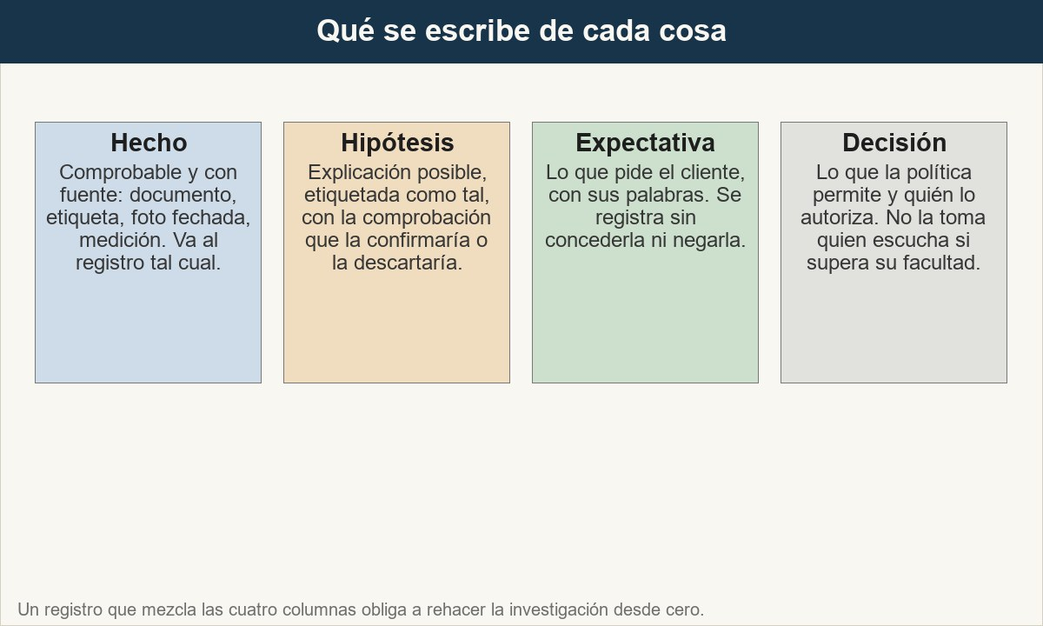
4 · Hechos, hipótesis y expectativas: tres columnas que no se mezclan
Cada material tiene su sitio. La expectativa no se concede en el mostrador y la hipótesis no se escribe como conclusión.
Ver imagen original en el OA
Notes:
Imagen del OA: assets/fig-3-tres-columnas.jpg
Texto alternativo: Cuatro tarjetas que explican hecho, hipótesis, expectativa y decisión, con el destino de cada una en el registro.
Pie: Cada material tiene su sitio. La expectativa no se concede en el mostrador y la hipótesis no se escribe como conclusión.
Enlace: https://pinturasespecializadas.lumbre.lat/object/gestionar-reclamaciones-complejas

Slide 40
Actividad 4 · Clasificar · 1 de 2
Sección: 4 · Hechos, hipótesis y expectativas: tres columnas que no se mezclan
Clasifica cada frase del caso (ficticio) según lo que es dentro del registro.
Categorías
• Hecho
• Hipótesis
• Expectativa
1. «El envase conservado lleva la referencia E-000 y el lote que consta en la etiqueta.»
Gestionar reclamaciones complejas
40 / 89
Notes:
Solución: 1. «El envase conservado lleva la referencia E-000 y el lote que consta en la etiqueta.» → Hecho
2. «El desconchado ocupa unos dos metros cuadrados del tramo entre la planta baja y el primer piso.» → Hecho
3. «Puede que el soporte tuviera humedad cuando se aplicó.» → Hipótesis
4. «La comunidad pide que se repare la escalera antes de las fiestas.» → Expectativa
5. «El lote salió defectuoso de fábrica.» → Hipótesis
6. «El pintor solicita que se le abone el material perdido.» → Expectativa
Evidencia: Distinción entre hecho, hipótesis y expectativa del apartado 4.
Enlace al OA: https://pinturasespecializadas.lumbre.lat/object/gestionar-reclamaciones-complejas

Slide 41
Actividad 4 · Clasificar · 2 de 2
2. «El desconchado ocupa unos dos metros cuadrados del tramo entre la planta baja y el primer piso.»
3. «Puede que el soporte tuviera humedad cuando se aplicó.»
4. «La comunidad pide que se repare la escalera antes de las fiestas.»
5. «El lote salió defectuoso de fábrica.»
6. «El pintor solicita que se le abone el material perdido.»
Clasifica cada elemento en una de las categorías.
Gestionar reclamaciones complejas
41 / 89
Notes:
Continuación de «Actividad 4 · Clasificar» (2 de 2).

Slide 42
5 · Información del producto y de su uso: qué preguntar y qué no concluir · 1 de 3
Para investigar un producto aplicado no hace falta ser químico, pero sí recoger los datos que el fabricante pedirá. Son seis: referencia y lote, base y acabado, soporte sobre el que se aplicó, preparación previa, condiciones de aplicación declaradas (número de manos, dilución, tiempo entre manos, temperatura o humedad si el aplicador las recuerda) y fecha de aplicación. La ficha del producto dirá qué es exigible y qué no; el encargado solo recoge lo que se hizo.
Gestionar reclamaciones complejas
42 / 89

Slide 43
5 · Información del producto y de su uso: qué preguntar y qué no concluir · 2 de 3
Hay una frontera que conviene respetar: recoger datos no es diagnosticar. «Se aplicó sobre yeso nuevo sin imprimación» es un dato. «El problema es que no usó imprimación» es una conclusión que corresponde a quien investiga con la ficha y, si hace falta, al fabricante. Cruzar esa frontera en el mostrador cierra la conversación con el cliente y deja el caso sin arreglo posible.
Gestionar reclamaciones complejas
43 / 89
Notes:
Continuación de «5 · Información del producto y de su uso: qué preguntar y qué no concluir» (2 de 3).

Slide 44
5 · Información del producto y de su uso: qué preguntar y qué no concluir · 3 de 3
Qué preguntar: con hechos y sin «¿por qué?», que suena a acusación. Qué registrar: lo que el aplicador declara y lo que se observa, por separado. Qué delegar: la conclusión técnica, al especialista. Qué documentar: fotos fechadas, envase conservado, muestra del soporte si se puede obtener.
Gestionar reclamaciones complejas
44 / 89
Notes:
Continuación de «5 · Información del producto y de su uso: qué preguntar y qué no concluir» (3 de 3).

Slide 45
5 · Información del producto y de su uso: qué preguntar y qué no concluir
Datos que se recogen de un producto aplicado. La última columna separa el dato de la conclusión que no corresponde al mostrador.
Gestionar reclamaciones complejas
45 / 89
Notes:
Título completo de la tabla que sigue.

Slide 46
Tabla · 1 de 2
Dato | Cómo se obtiene | Qué no se concluye en tienda
Referencia y lote | Etiqueta del envase conservado y albarán | Que el lote sea defectuoso
Base y acabado | Ficha y etiqueta | Que el producto no sirva para ese uso
Soporte y preparación | Declaración del aplicador y foto | Que el fallo sea de preparación
Manos y dilución | Declaración del aplicador | Que la dilución sea la causa
Gestionar reclamaciones complejas
46 / 89
Notes:
Tabla del OA: Tabla
Enlace: https://pinturasespecializadas.lumbre.lat/object/gestionar-reclamaciones-complejas

Slide 47
Tabla · 2 de 2
Dato | Cómo se obtiene | Qué no se concluye en tienda
Condiciones y fechas | Declaración y partes de obra | Que la temperatura explique el daño
Extensión del daño | Medición y fotos fechadas | Que toda la superficie esté afectada
Gestionar reclamaciones complejas
47 / 89
Notes:
Tabla del OA: Tabla
Enlace: https://pinturasespecializadas.lumbre.lat/object/gestionar-reclamaciones-complejas

Slide 48
Actividad 5 · Relacionar · 1 de 2
Sección: 5 · Información del producto y de su uso: qué preguntar y qué no concluir
Une cada dato que falta (caso ficticio) con la forma correcta de obtenerlo.
Columna A
1. Referencia exacta del producto aplicado
2. Número de manos aplicadas
3. Fecha de la aplicación
4. Compatibilidad con el soporte
5. Alcance del desconchado
Gestionar reclamaciones complejas
48 / 89
Notes:
Solución: Referencia exacta del producto aplicado → Leer la etiqueta del envase conservado
Número de manos aplicadas → Preguntar al aplicador y anotar su declaración
Fecha de la aplicación → Parte de obra o testimonio fechado de la comunidad
Compatibilidad con el soporte → Consultar la ficha y, si no basta, al fabricante
Alcance del desconchado → Medir y fotografiar con fecha
Evidencia: Datos del producto y límites del diagnóstico del apartado 5.
Enlace al OA: https://pinturasespecializadas.lumbre.lat/object/gestionar-reclamaciones-complejas

Slide 49
Actividad 5 · Relacionar · 2 de 2
Columna B
A) Preguntar al aplicador y anotar su declaración
B) Parte de obra o testimonio fechado de la comunidad
C) Consultar la ficha y, si no basta, al fabricante
D) Medir y fotografiar con fecha
E) Leer la etiqueta del envase conservado
Gestionar reclamaciones complejas
49 / 89
Notes:
Continuación de «Actividad 5 · Relacionar» (2 de 2).

Slide 50
6 · Opciones sujetas a políticas aprobadas · 1 de 3
Cuando el caso ya está verificado, llega la pregunta que más compromete: ¿qué se le ofrece? La respuesta no la inventa el encargado. Existe un conjunto cerrado de opciones que la empresa aprueba —reposición, cambio, análisis del fabricante, visita técnica, reparación, abono o descuento— y cada una tiene un responsable y un límite. Lo que no está aprobado no se ofrece, aunque el cliente insista y aunque parezca justo.
Gestionar reclamaciones complejas
50 / 89

Slide 51
6 · Opciones sujetas a políticas aprobadas · 2 de 3
Hay dos errores simétricos. Prometer de más («se lo arreglamos nosotros») crea una obligación que la tienda no ha aceptado y que después alguien tendrá que desdecir. Negar de plano («no nos hacemos cargo») cierra la puerta antes de que la investigación termine y suele convertir una reclamación en una queja pública. Entre los dos hay una respuesta profesional: explicar qué se está verificando, qué opciones existen si se confirma la causa y cuándo se sabrá.
Gestionar reclamaciones complejas
51 / 89
Notes:
Continuación de «6 · Opciones sujetas a políticas aprobadas» (2 de 3).

Slide 52
6 · Opciones sujetas a políticas aprobadas · 3 de 3
Qué decidir: si la opción propuesta está dentro de la política y de la facultad del encargado. Qué registrar: la opción ofrecida, quién la autorizó y con qué condiciones. Cuándo escalar: siempre que la opción afecte a un trabajo aplicado, a un tercero o a un importe que supere el límite escrito.
Gestionar reclamaciones complejas
52 / 89
Notes:
Continuación de «6 · Opciones sujetas a políticas aprobadas» (3 de 3).

Slide 53
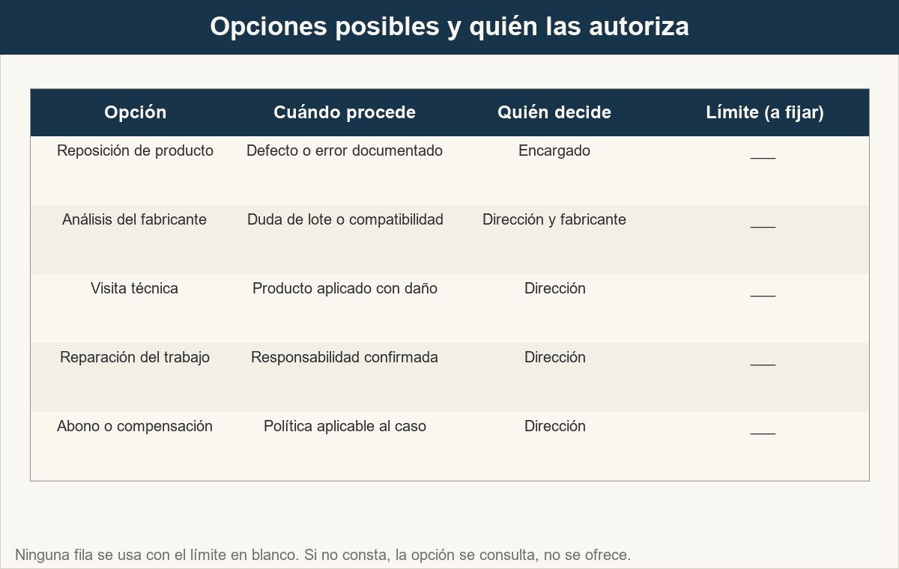
6 · Opciones sujetas a políticas aprobadas
Las opciones se eligen de una lista aprobada. Las casillas de límite y de responsable son campos que debe completar dirección.
Ver imagen original en el OA
Notes:
Imagen del OA: assets/fig-4-opciones.jpg
Texto alternativo: Matriz de opciones posibles ante una reclamación con la columna de quién decide y qué no se promete.
Pie: Las opciones se eligen de una lista aprobada. Las casillas de límite y de responsable son campos que debe completar dirección.
Enlace: https://pinturasespecializadas.lumbre.lat/object/gestionar-reclamaciones-complejas

Slide 54
Actividad 6 · Completar la frase
Sección: 6 · Opciones sujetas a políticas aprobadas
En el mostrador no se promete ni se niega una ____: se registra la ____ del cliente y se traslada a quien ____. Lo que sí se puede afirmar es qué se está comprobando y cuándo habrá respuesta.
Gestionar reclamaciones complejas
54 / 89
Notes:
Solución: compensación · expectativa · decide
Explicación: La compensación no se concede ni se rechaza en el mostrador porque todavía no hay causa confirmada ni facultad para decidirla. Lo que sí se hace es recoger la expectativa con las palabras del cliente y escalarla a quien tiene la política y el límite. Prometer o negar de entrada sustituye la investigación por una postura.
Evidencia: Regla de opciones aprobadas y límites del apartado 6.
Enlace al OA: https://pinturasespecializadas.lumbre.lat/object/gestionar-reclamaciones-complejas

Slide 55
7 · Seguimiento hasta el cierre: hitos, comunicación y constancia · 1 de 3
Una reclamación compleja no se cierra cuando el cliente se va del mostrador: se cierra cuando hay una decisión comunicada, ejecutada y registrada. Entre una cosa y otra hay hitos que deben tener fecha: recepción y registro, verificación documental, consulta al fabricante o visita técnica, propuesta de opciones, decisión y ejecución. Sin hitos, el caso avanza por impulso y se queda dormido en cuanto deja de doler.
Gestionar reclamaciones complejas
55 / 89

Slide 56
7 · Seguimiento hasta el cierre: hitos, comunicación y constancia · 2 de 3
La comunicación con el cliente también se planifica. Es mejor un mensaje corto en la fecha prometida —aunque no haya novedad— que el silencio hasta tener la solución. Si el plazo se va a incumplir, se avisa antes de que venza y se explica qué lo ha retrasado, sin culpar a otras partes. Y cuando se cierra, se cierra por escrito: qué se decidió, qué se ejecutó, quién lo autorizó y qué queda pendiente si algo queda.
Gestionar reclamaciones complejas
56 / 89
Notes:
Continuación de «7 · Seguimiento hasta el cierre: hitos, comunicación y constancia» (2 de 3).

Slide 57
7 · Seguimiento hasta el cierre: hitos, comunicación y constancia · 3 de 3
Qué revisar: los casos abiertos al final de cada semana y su siguiente hito. Qué registrar: cada comunicación y cada cambio de estado. Qué aprender: si el mismo tipo de reclamación se repite, el problema no es el caso, es el proceso de venta o de asesoramiento.
Gestionar reclamaciones complejas
57 / 89
Notes:
Continuación de «7 · Seguimiento hasta el cierre: hitos, comunicación y constancia» (3 de 3).

Slide 58
Sección
7 · Seguimiento hasta el cierre: hitos, comunicación y constancia · Ejemplo resuelto (ficticio): cerrar el caso de la escalera · Paso 1 de 6
1. Fijar los hitos con fecha
Recepción el jueves 3; documentación del aplicador solicitada para el lunes 7; consulta al fabricante el martes 8; decisión de dirección antes del viernes 11. Cada hito tiene un responsable con nombre.
Gestionar reclamaciones complejas
58 / 89
Notes:
Recorrido: Ejemplo resuelto (ficticio): cerrar el caso de la escalera
Paso 1 de 6: 1. Fijar los hitos con fecha
Texto del paso: Recepción el jueves 3; documentación del aplicador solicitada para el lunes 7; consulta al fabricante el martes 8; decisión de dirección antes del viernes 11. Cada hito tiene un responsable con nombre.
Enlace: https://pinturasespecializadas.lumbre.lat/object/gestionar-reclamaciones-complejas

Slide 59
Sección
7 · Seguimiento hasta el cierre: hitos, comunicación y constancia · Ejemplo resuelto (ficticio): cerrar el caso de la escalera · Paso 2 de 6
2. Comunicar sin novedades
El lunes 7 el encargado escribe a la presidenta: se ha recibido el ticket del pintor, falta la respuesta del fabricante y el caso sigue abierto. No promete una solución: promete la fecha del siguiente contacto.
Gestionar reclamaciones complejas
59 / 89
Notes:
Recorrido: Ejemplo resuelto (ficticio): cerrar el caso de la escalera
Paso 2 de 6: 2. Comunicar sin novedades
Texto del paso: El lunes 7 el encargado escribe a la presidenta: se ha recibido el ticket del pintor, falta la respuesta del fabricante y el caso sigue abierto. No promete una solución: promete la fecha del siguiente contacto.
Enlace: https://pinturasespecializadas.lumbre.lat/object/gestionar-reclamaciones-complejas

Slide 60
Sección
7 · Seguimiento hasta el cierre: hitos, comunicación y constancia · Ejemplo resuelto (ficticio): cerrar el caso de la escalera · Paso 3 de 6
3. Recibir la respuesta técnica
El fabricante responde que la ficha exige una preparación concreta y que el envase conservado pertenece a un lote sin incidencias registradas. Es un dato, no una sentencia: dirección decide cómo se aplica al caso.
Gestionar reclamaciones complejas
60 / 89
Notes:
Recorrido: Ejemplo resuelto (ficticio): cerrar el caso de la escalera
Paso 3 de 6: 3. Recibir la respuesta técnica
Texto del paso: El fabricante responde que la ficha exige una preparación concreta y que el envase conservado pertenece a un lote sin incidencias registradas. Es un dato, no una sentencia: dirección decide cómo se aplica al caso.
Enlace: https://pinturasespecializadas.lumbre.lat/object/gestionar-reclamaciones-complejas

Slide 61
Sección
7 · Seguimiento hasta el cierre: hitos, comunicación y constancia · Ejemplo resuelto (ficticio): cerrar el caso de la escalera · Paso 4 de 6
4. Proponer opciones aprobadas
Dirección autoriza una visita técnica y, si se confirma la causa, la reparación del tramo afectado. El encargado transmite las dos opciones con su condición y su plazo, sin adelantar el resultado de la visita.
Gestionar reclamaciones complejas
61 / 89
Notes:
Recorrido: Ejemplo resuelto (ficticio): cerrar el caso de la escalera
Paso 4 de 6: 4. Proponer opciones aprobadas
Texto del paso: Dirección autoriza una visita técnica y, si se confirma la causa, la reparación del tramo afectado. El encargado transmite las dos opciones con su condición y su plazo, sin adelantar el resultado de la visita.
Enlace: https://pinturasespecializadas.lumbre.lat/object/gestionar-reclamaciones-complejas

Slide 62
Sección
7 · Seguimiento hasta el cierre: hitos, comunicación y constancia · Ejemplo resuelto (ficticio): cerrar el caso de la escalera · Paso 5 de 6
5. Ejecutar y comprobar
La visita confirma el alcance. Se ejecuta la reparación acordada y se comprueba con la comunidad antes de dar el caso por resuelto. La conformidad se registra con fecha.
Gestionar reclamaciones complejas
62 / 89
Notes:
Recorrido: Ejemplo resuelto (ficticio): cerrar el caso de la escalera
Paso 5 de 6: 5. Ejecutar y comprobar
Texto del paso: La visita confirma el alcance. Se ejecuta la reparación acordada y se comprueba con la comunidad antes de dar el caso por resuelto. La conformidad se registra con fecha.
Enlace: https://pinturasespecializadas.lumbre.lat/object/gestionar-reclamaciones-complejas

Slide 63
Sección
7 · Seguimiento hasta el cierre: hitos, comunicación y constancia · Ejemplo resuelto (ficticio): cerrar el caso de la escalera · Paso 6 de 6
6. Cerrar y aprender
El registro se cierra con decisión, ejecución y conformidad. En la reunión de equipo se revisa qué se pudo haber evitado en la venta: si faltó una advertencia de preparación o una muestra, se corrige el guion de mostrador.
Gestionar reclamaciones complejas
63 / 89
Notes:
Recorrido: Ejemplo resuelto (ficticio): cerrar el caso de la escalera
Paso 6 de 6: 6. Cerrar y aprender
Texto del paso: El registro se cierra con decisión, ejecución y conformidad. En la reunión de equipo se revisa qué se pudo haber evitado en la venta: si faltó una advertencia de preparación o una muestra, se corrige el guion de mostrador.
Enlace: https://pinturasespecializadas.lumbre.lat/object/gestionar-reclamaciones-complejas

Slide 64
Actividad 7 · Respuesta numérica
Sección: 7 · Seguimiento hasta el cierre: hitos, comunicación y constancia
Supuesto didáctico: en el trimestre se registran 32 reclamaciones complejas y 24 se cierran dentro del plazo comprometido con el cliente. ¿Qué porcentaje se cerró a tiempo? Responde solo con el número.
Respuesta numérica (%): ________________
Gestionar reclamaciones complejas
64 / 89
Notes:
Solución: 75 % (tolerancia ±0.5)
Explicación: 24 dividido entre 32 es 0,75, es decir, el 75 %. El indicador mide cumplimiento de plazo, no calidad de la solución: un caso puede cerrarse a tiempo y mal. Por eso se lee junto con el número de casos reabiertos y con la causa que los originó.
Evidencia: Hitos y seguimiento del apartado 7.
Enlace al OA: https://pinturasespecializadas.lumbre.lat/object/gestionar-reclamaciones-complejas

Slide 65
Herramienta de trabajo: registro de incidencias y reclamaciones
Un solo registro por caso, aunque haya tres canales y cuatro interlocutores. Se abre en la primera conversación y no se cierra hasta que hay decisión ejecutada y conformidad. Las filas son el modelo y la última columna trae un ejemplo ficticio cumplimentado.
Gestionar reclamaciones complejas
65 / 89

Slide 66
Herramienta de trabajo: registro de incidencias y reclamaciones
Modelo de registro para reclamaciones complejas. Ejemplo ficticio y anonimizado.
Gestionar reclamaciones complejas
66 / 89
Notes:
Título completo de la tabla que sigue.

Slide 67
Tabla · 1 de 3
Campo | Qué se escribe | Ejemplo ficticio
Caso y fecha | Número interno, fecha y hora de recepción | Caso 000, jueves 3, 12:10
Partes | Quién reclama, quién aplicó y quién representa a la comunidad | Presidenta, aplicador y administrador
Producto | Referencia, lote, formato y estado del envase | Esmalte E-000, lote conservado, 4 L
Hecho observado | Lo comprobable, con foto o medición fechada | Desconchado de unos 2 m² en el tramo 1
Gestionar reclamaciones complejas
67 / 89
Notes:
Tabla del OA: Tabla
Enlace: https://pinturasespecializadas.lumbre.lat/object/gestionar-reclamaciones-complejas

Slide 68
Tabla · 2 de 3
Campo | Qué se escribe | Ejemplo ficticio
Documentos | Albarán, ticket, presupuesto y qué falta | Albarán de otra fecha; falta ticket del aplicador
Uso declarado | Soporte, preparación, manos, dilución y fechas | Yeso pintado, dos manos, dilución declarada
Hipótesis | Explicaciones posibles y su comprobación | Humedad del soporte: pendiente de visita
Expectativa | Lo que pide el cliente, con sus palabras | Reparación antes de las fiestas
Gestionar reclamaciones complejas
68 / 89
Notes:
Tabla del OA: Tabla
Enlace: https://pinturasespecializadas.lumbre.lat/object/gestionar-reclamaciones-complejas

Slide 69
Tabla · 3 de 3
Campo | Qué se escribe | Ejemplo ficticio
Decisión | Opción aprobada, quién la autoriza y fecha | Visita técnica autorizada por dirección
Cierre | Ejecución, conformidad y aprendizaje | Reparado el tramo; conforme el 30; guion revisado
Gestionar reclamaciones complejas
69 / 89
Notes:
Tabla del OA: Tabla
Enlace: https://pinturasespecializadas.lumbre.lat/object/gestionar-reclamaciones-complejas

Slide 70
Herramienta de trabajo: registro de incidencias y reclamaciones
Cómo usarla
Si una fila se queda vacía, el caso no está listo para decidir. Y si el registro se llena solo al final, ya no es un registro: es un resumen de lo que alguien recuerda.
Gestionar reclamaciones complejas
70 / 89

Slide 71
Repaso activo · Memoria: cada material en su columna
Cara A | Cara B
Hecho | Se escribe con su fuente y se puede comprobar
Hipótesis | Se etiqueta y se le asigna una comprobación
Expectativa | Se registra con las palabras del cliente
Documento | Prueba la compra, la fecha y la referencia
Lote | Permite contrastar con otras quejas
Opción aprobada | Se ofrece solo con límite y responsable
Gestionar reclamaciones complejas
71 / 89
Notes:
Tabla del OA: Repaso activo · Memoria: cada material en su columna
Enlace: https://pinturasespecializadas.lumbre.lat/object/gestionar-reclamaciones-complejas

Slide 72
Repaso activo · Memoria: cada material en su columna · Cómo practicar
Este es el contenido estático del juego. Para emparejar las cartas y practicar la interacción, abre el OA.
Abrir el juego en el OA
Gestionar reclamaciones complejas
72 / 89
Notes:
Juego de memoria: Repaso activo · Memoria: cada material en su columna
Enlace: https://pinturasespecializadas.lumbre.lat/object/gestionar-reclamaciones-complejas

Slide 73
Repaso activo · Tarjetas de repaso rápido · Tarjeta 1 de 6
Pregunta
¿Qué hace compleja una reclamación?
Gestionar reclamaciones complejas
73 / 89
Notes:
Anverso: ¿Qué hace compleja una reclamación?
Reverso: Varias partes, producto aplicado, daño y plazo; también versiones contradictorias o decisión fuera de facultad.
Enlace: https://pinturasespecializadas.lumbre.lat/object/gestionar-reclamaciones-complejas

Slide 74
Repaso activo · Tarjetas de repaso rápido · Tarjeta 1 de 6 · Respuesta
Respuesta
Varias partes, producto aplicado, daño y plazo; también versiones contradictorias o decisión fuera de facultad.
Gestionar reclamaciones complejas
74 / 89
Notes:
Respuesta de la tarjeta 1.

Slide 75
Repaso activo · Tarjetas de repaso rápido · Tarjeta 2 de 6
Pregunta
¿Qué se hace con dos versiones que no coinciden?
Gestionar reclamaciones complejas
75 / 89
Notes:
Anverso: ¿Qué se hace con dos versiones que no coinciden?
Reverso: Cruzarlas con documento, historial y etiqueta; lo no comprobado queda como declaración.
Enlace: https://pinturasespecializadas.lumbre.lat/object/gestionar-reclamaciones-complejas

Slide 76
Repaso activo · Tarjetas de repaso rápido · Tarjeta 2 de 6 · Respuesta
Respuesta
Cruzarlas con documento, historial y etiqueta; lo no comprobado queda como declaración.
Gestionar reclamaciones complejas
76 / 89
Notes:
Respuesta de la tarjeta 2.

Slide 77
Repaso activo · Tarjetas de repaso rápido · Tarjeta 3 de 6
Pregunta
¿Qué seis datos se recogen de un producto aplicado?
Gestionar reclamaciones complejas
77 / 89
Notes:
Anverso: ¿Qué seis datos se recogen de un producto aplicado?
Reverso: Referencia y lote, base y acabado, soporte, preparación, condiciones declaradas y fecha.
Enlace: https://pinturasespecializadas.lumbre.lat/object/gestionar-reclamaciones-complejas

Slide 78
Repaso activo · Tarjetas de repaso rápido · Tarjeta 3 de 6 · Respuesta
Respuesta
Referencia y lote, base y acabado, soporte, preparación, condiciones declaradas y fecha.
Gestionar reclamaciones complejas
78 / 89
Notes:
Respuesta de la tarjeta 3.

Slide 79
Repaso activo · Tarjetas de repaso rápido · Tarjeta 4 de 6
Pregunta
¿Se puede prometer una reparación en el mostrador?
Gestionar reclamaciones complejas
79 / 89
Notes:
Anverso: ¿Se puede prometer una reparación en el mostrador?
Reverso: No: solo se ofrecen opciones aprobadas con límite y responsable; si no consta, se consulta.
Enlace: https://pinturasespecializadas.lumbre.lat/object/gestionar-reclamaciones-complejas

Slide 80
Repaso activo · Tarjetas de repaso rápido · Tarjeta 4 de 6 · Respuesta
Respuesta
No: solo se ofrecen opciones aprobadas con límite y responsable; si no consta, se consulta.
Gestionar reclamaciones complejas
80 / 89
Notes:
Respuesta de la tarjeta 4.

Slide 81
Repaso activo · Tarjetas de repaso rápido · Tarjeta 5 de 6
Pregunta
¿Cuándo se cierra un caso complejo?
Gestionar reclamaciones complejas
81 / 89
Notes:
Anverso: ¿Cuándo se cierra un caso complejo?
Reverso: Cuando hay decisión ejecutada, conformidad registrada y aprendizaje para el equipo.
Enlace: https://pinturasespecializadas.lumbre.lat/object/gestionar-reclamaciones-complejas

Slide 82
Repaso activo · Tarjetas de repaso rápido · Tarjeta 5 de 6 · Respuesta
Respuesta
Cuando hay decisión ejecutada, conformidad registrada y aprendizaje para el equipo.
Gestionar reclamaciones complejas
82 / 89
Notes:
Respuesta de la tarjeta 5.

Slide 83
Repaso activo · Tarjetas de repaso rápido · Tarjeta 6 de 6
Pregunta
¿Qué se comunica mientras se investiga?
Gestionar reclamaciones complejas
83 / 89
Notes:
Anverso: ¿Qué se comunica mientras se investiga?
Reverso: Qué se está comprobando, qué falta y cuándo será el siguiente contacto, aunque no haya novedad.
Enlace: https://pinturasespecializadas.lumbre.lat/object/gestionar-reclamaciones-complejas

Slide 84
Repaso activo · Tarjetas de repaso rápido · Tarjeta 6 de 6 · Respuesta
Respuesta
Qué se está comprobando, qué falta y cuándo será el siguiente contacto, aunque no haya novedad.
Gestionar reclamaciones complejas
84 / 89
Notes:
Respuesta de la tarjeta 6.

Slide 85
Chequeo: reclamaciones con pruebas, no con promesas · 1 de 2
Criterio de avance
Se considera superado con al menos 70% de acierto agregado en las actividades cubiertas.
Actividades cubiertas
• Opción múltiple · act-1
• Verdadero o falso · act-2
• Detective de errores · act-3
• Clasificar · act-4
• Relacionar · act-5
Gestionar reclamaciones complejas
85 / 89
Notes:
Compuerta de avance: Chequeo: reclamaciones con pruebas, no con promesas
Umbral declarado: 70%.
No se incluyen puntuaciones de ninguna sesión ni respuestas personales.
Enlace: https://pinturasespecializadas.lumbre.lat/object/gestionar-reclamaciones-complejas

Slide 86
Chequeo: reclamaciones con pruebas, no con promesas · 2 de 2
• Completar la frase · act-6
• Respuesta numérica · act-7
Al superar: Puedes separar un caso simple de uno complejo, verificar versiones, distinguir hecho de hipótesis y cerrar con opciones aprobadas. Siguiente paso: controlar la calidad del color y de la preparación.
Si aún no se alcanza: Vuelve a los apartados 3 y 4 y a la tabla de opciones. Los errores más caros son dar una hipótesis por hecho y ofrecer una solución que nadie ha autorizado.
Gestionar reclamaciones complejas
86 / 89
Notes:
Continuación de «Chequeo: reclamaciones con pruebas, no con promesas» (2 de 2).

Slide 87
Para dominar este tema · 1 de 3
Una reclamación compleja se gana o se pierde en la primera hora, cuando todavía se puede separar lo que ha pasado de lo que cada parte cree que ha pasado. El encargado que registra, verifica y distingue hecho de hipótesis deja de discutir versiones y empieza a construir una decisión posible.
Gestionar reclamaciones complejas
87 / 89

Slide 88
Para dominar este tema · 2 de 3
La regla que resume la lección: primero se comprueba, después se decide y solo se ofrece lo aprobado. Ni una reparación prometida para calmar el momento ni un «no nos hacemos cargo» dicho antes de investigar. Si el caso supera tu facultad, tu trabajo no termina al escalarlo: termina cuando el cliente tiene una respuesta con fecha y el registro permite entender por qué.
•
Fuente interna: «Escuchar y registrar una reclamación» (OA 28466), para los siete campos y el registro neutral.
Gestionar reclamaciones complejas
88 / 89
Notes:
Continuación de «Para dominar este tema» (2 de 3).

Slide 89
Para dominar este tema · 3 de 3
•
Fuente interna: «Investigar la causa antes de prometer» (28502) y «Resolver y registrar para que no se repita» (28503), para el orden investigación-decisión.
•
Fuente interna: «Interpretar y confirmar el encargo de color» (28460), para la información de producto, lote y muestra.
•
Fuente interna: «Seguimiento y relevo de conversaciones» (28473), para los datos del pendiente y el cierre.
•
Los nombres, importes y situaciones marcados como ficticios son supuestos didácticos; no son datos de la empresa.
Gestionar reclamaciones complejas
89 / 89
Notes:
Continuación de «Para dominar este tema» (3 de 3).

